Slide 1
KOORDINATNI SISTEM ETRS89/TM

Slide 2
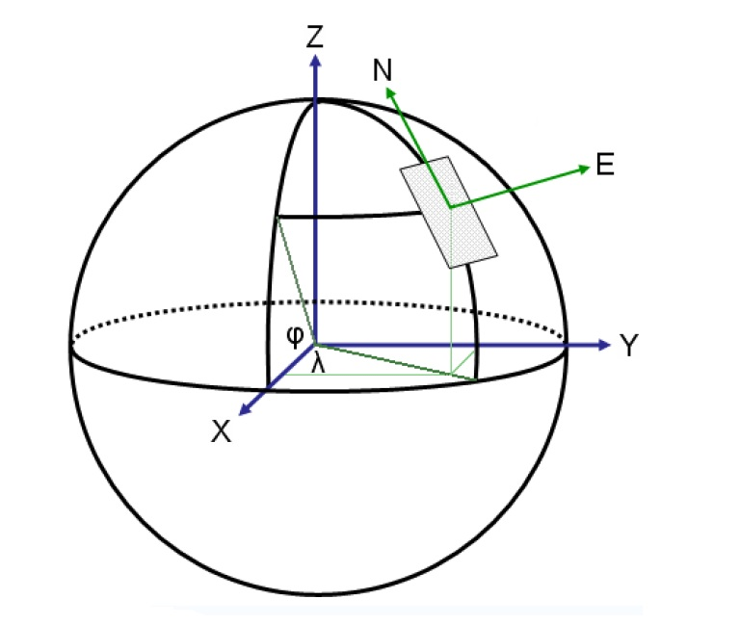
DRŽAVNI KOORDINATNI SISTEM
Je dogovorjena skupna osnova za določitev koordinat horizontalnega položaja in nadmorskih višin;
Zapisani so vsi uradni in tehnični prostorski podatki o objektih in stanju v prostoru;
Sem spadajo podatki o nepremičninah, gospodarski infrastrukturi in topografiji;
Potrebujejo ga geodeti, gradbeniki, prometniki, …

Slide 3
PRELOMNI TRENUTKI ZA SLOVENIJO
Evropski terestrični referenčni sistem;
1994-1996 - prve GPS izmere geodetskih točk za realizacijo ETRS89 v Sloveniji;
2000 – zasedanje EUREF v Tromsøju; ETRS sprejet kot osnova za vseevropsko določanje položaja;
2001 – postavitev prve postaje državnega omrežja permanentnih postaj GPS, ki je povezana v evropsko omrežje permanentnih postaj EPN;

Slide 4
PRELOMNI TRENUTKI ZA SLOVENIJO (nadaljevanje predhodnega slajda)
2003 – zasedanje EUREF v Toledu: formalno potrjeni rezultati računalniške obdelave prvih slovenskih GPS izmer in sprejeti kot del realizacije evropskega sistema ETRS89
2004 – Vlada RS sprejme Strategijo osnovnega geodetskega sistema.
2006 – vzpostavitev gravimetrične mreže, dokončna izgradnja in otvoritev omrežja SIGNAL, zasnova novega višinskega sistema.
2007 – operativno delovanje omrežja SIGNAL in podpora uporabnikom. Objava transformacijskih parametrov in navodil za meritve v novem sistemu. Določitev državne kartografske projekcije.
2008 – s 1. januarjem se uveljavi uradna uporaba novega državnega koordinatnega sistema za nove meritve v zemljiškem katastru. Postopno uvajanje novega sistema v zbirke podatkov Geodetske Uprave RS. Podpora uporabnikom in upravljavcem prostorskih podatkov.

Slide 5
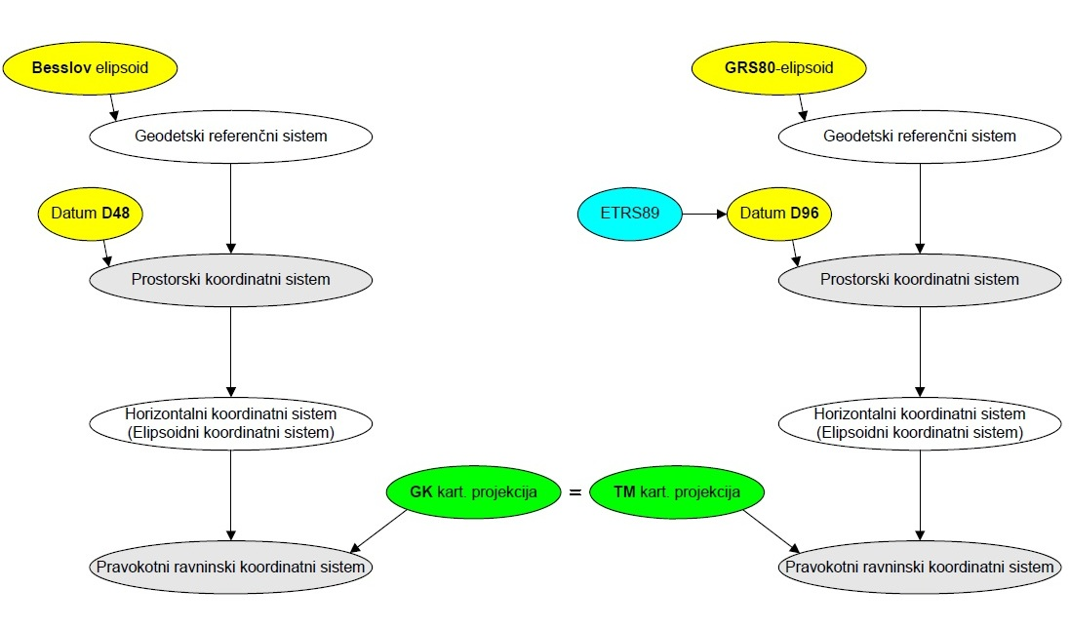
PREHOD IZ STAREGA NA NOVI KOORDINATNI SISTEM

Slide 6
ZAKAJ NOVI KOORDINATNI SISTEM?
Zaradi vključevanja v mednarodne integracije (vključevanje v skupino, združevanje);
Zaradi tehnološkega napredka določanja položaja;
Zaradi potreb uporabnikov (satelitske in mobilne telekomunikacije);

Slide 7
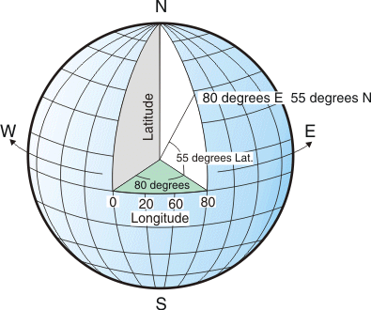
SESTAVA NOVEGA SISTEMA
1.) GEOGRAFSKE KOORDINATE;
Sedanji KS temeljni na elipsoidu, ki se prilega celotni Evropi – GRS 80
Zemlji se optimalno prilega na področju
evrazijske tektonske plošče

Slide 8
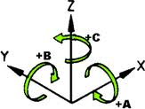
2.) RAVNINSKE KOORDINATE;

Slide 9
GRAVIMETRIČNA MREŽA
Gravimetrija pomeni merjenje težnosti;
Gravimetrija se ukvarja z merjenjem težnostnega pospeška in s proučevanjem težnostnega polja;
Vse geodetske meritve se opravljajo v težnostnem polju;
Leta 2006 se v Sloveniji izvede izmera nove osnovne gravimetrične mreže;
Mreža je sestavljena iz 29 relativnih in 6 absolutnih točk;

Slide 10
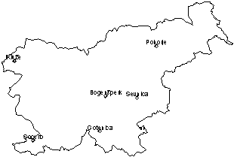
RAZPOREDITEV ABSOLUTNIH GRAVIMETRIČNIH TOČK V SLOVENIJI

Slide 11
KORISTI NOVEGA KOORDINATNEGA SISTEMA
Mednarodna izmenjava podatkov bo enostavnejša;
Meritve položaja GPS bodo brez dodatnih pretvorb neposredno izražene v novem KS:
Vzdrževanje baz podatkov v novem sistemu in z novimi meritvami GPS bo postopno izboljšalo položajno natančnost in kakovost podatkov;
Novi KS ne bo deformiran in bo enake natančnosti po celi državi;
Omrežje SIGNAL omogoča meritve reda natančnosti od nekaj metrov do nekaj cm v realnem času, tudi med gibanjem;
Stroški vzdrževanja KS bodo manjši, saj se bo bistveno zmanjšalo število geodetskih točk za realizacijo koordinatnega sistema;

